Slide 1
Kollektiv manager
Gruppe 10 presenterer en
presentasjon av Gruppe 10

Slide 2
Målet
Inkludere alle i husarbeid
Holde latsabber ansvarlige
Lære bort metoder
Danne rutiner
Gjøre husarbeid mer engasjerende/tilfredsstillende

Slide 3
Spillet
Mobil app
Danner et “kollektiv”
Definerer “soner” og oppgaver. F.eks Kjøkken -> Ta ut av oppvaskmaskinen
Oppgavene kan ha egne beskrivelser og opplæringsressurser
Oppgavene kan ha intervaller. Daglig, ukentlig eller månedlig
Hele “kollektivet” får en avatar
Legger til medlemmer
Hvert medlem danner sin profil/avatar
Appen går gjennom oppgaver som må bli gjort og oppretter en plan for uken/måneden

Slide 4
Tilbakemeldinger
Når en spiller gjør en oppgave, setter de oppgaven som “Til godkjenning” i appen
De andre medlemmene kan da se at oppgaven er gjort, og kan da kontrollere og sette godkjent/ikke godkjent.
Hvis oppgaven ikke blir godkjent, kan den gjøres på nytt.
Hver uke gir appen en rapport/tilbakemelding som oppsummerer uken
Oppgaver som ikke ble gjort eller ikke godkjente fornyes da, avhengig av intervallet de skal gjøres i.
Medlemmene kan da se hvem som har gjort hva, oppgaver som ikke ble godkjent etc.
Oppgaver som ikke ble gjort påvirker felles avataren.

Slide 5
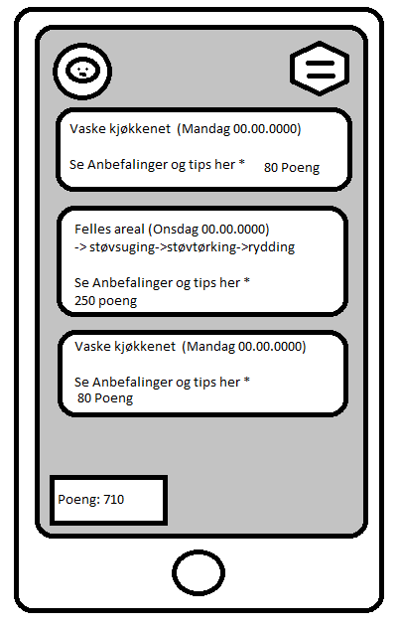
Belønninger
Oppgaver som blir gjort gir poeng til medlemmet som utførte den
Poeng kan bli brukt til å oppgradere sin personlige avatar

Slide 6
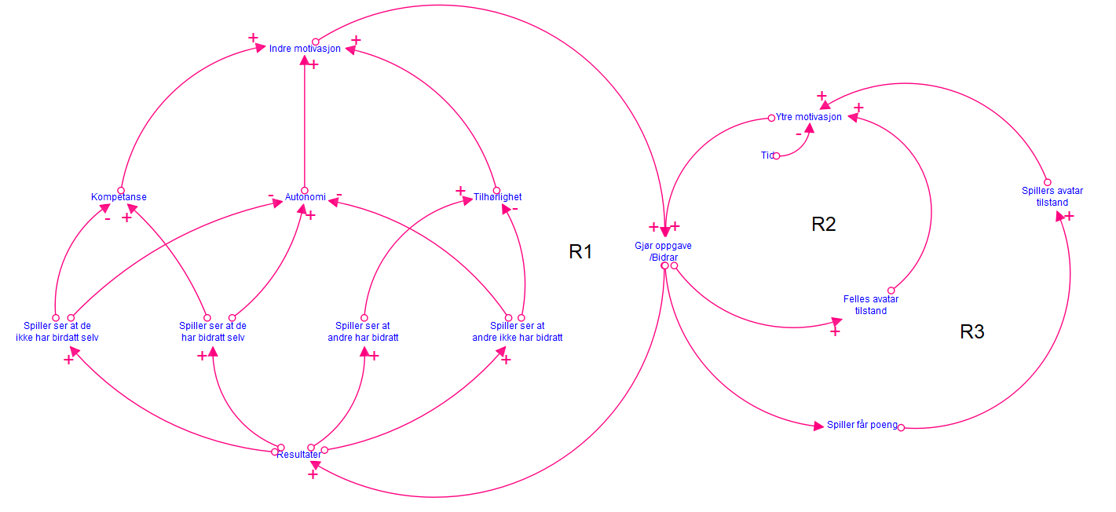
Psykologi CLD

Slide 7
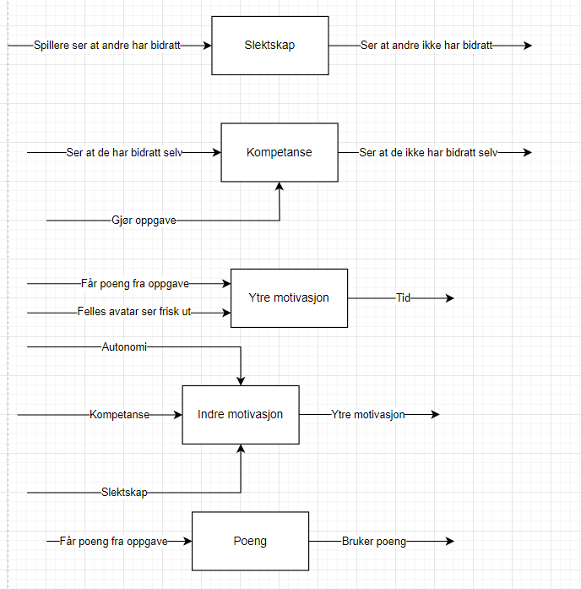

Slide 8
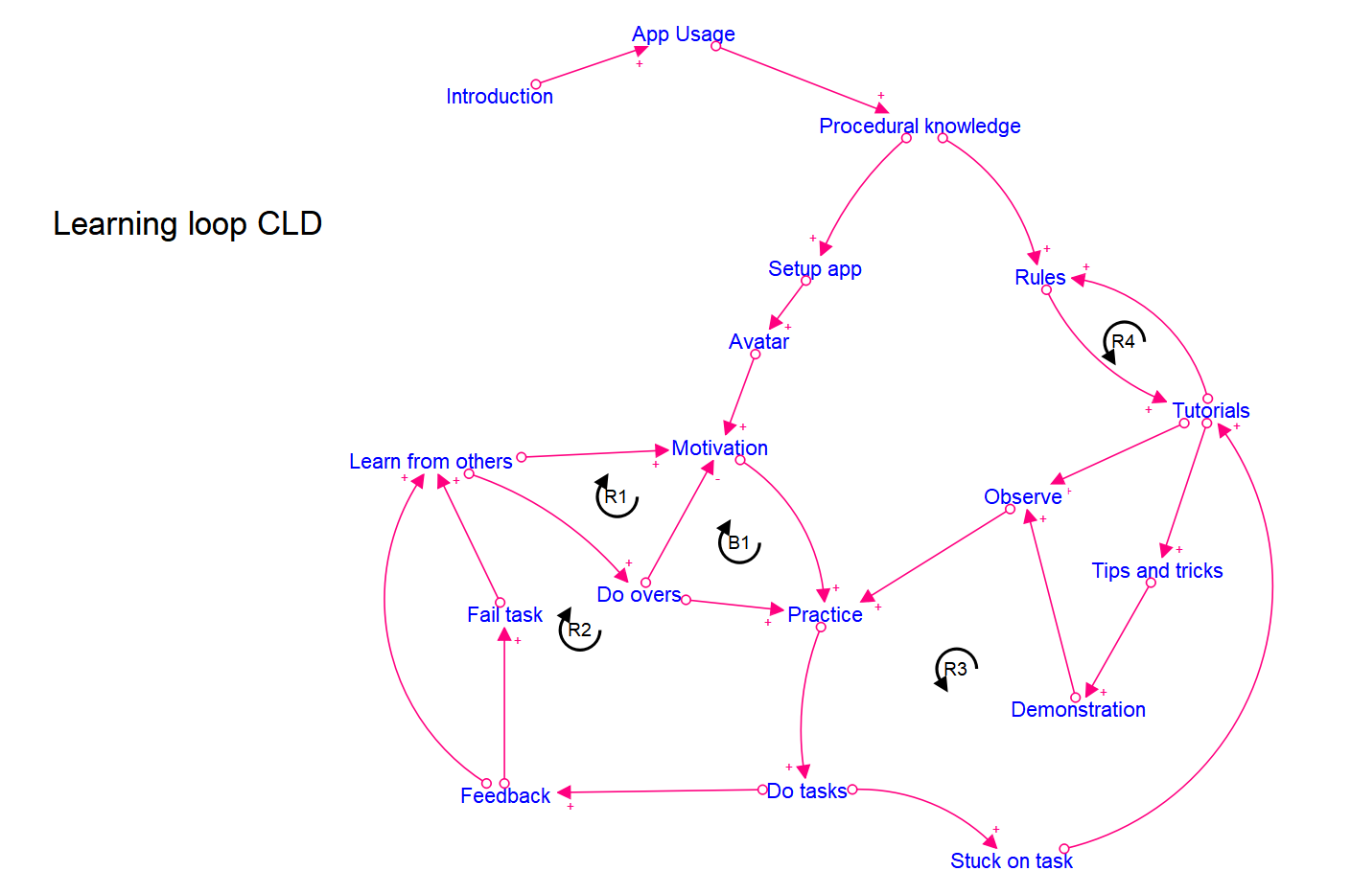
Lære CLD

Slide 9
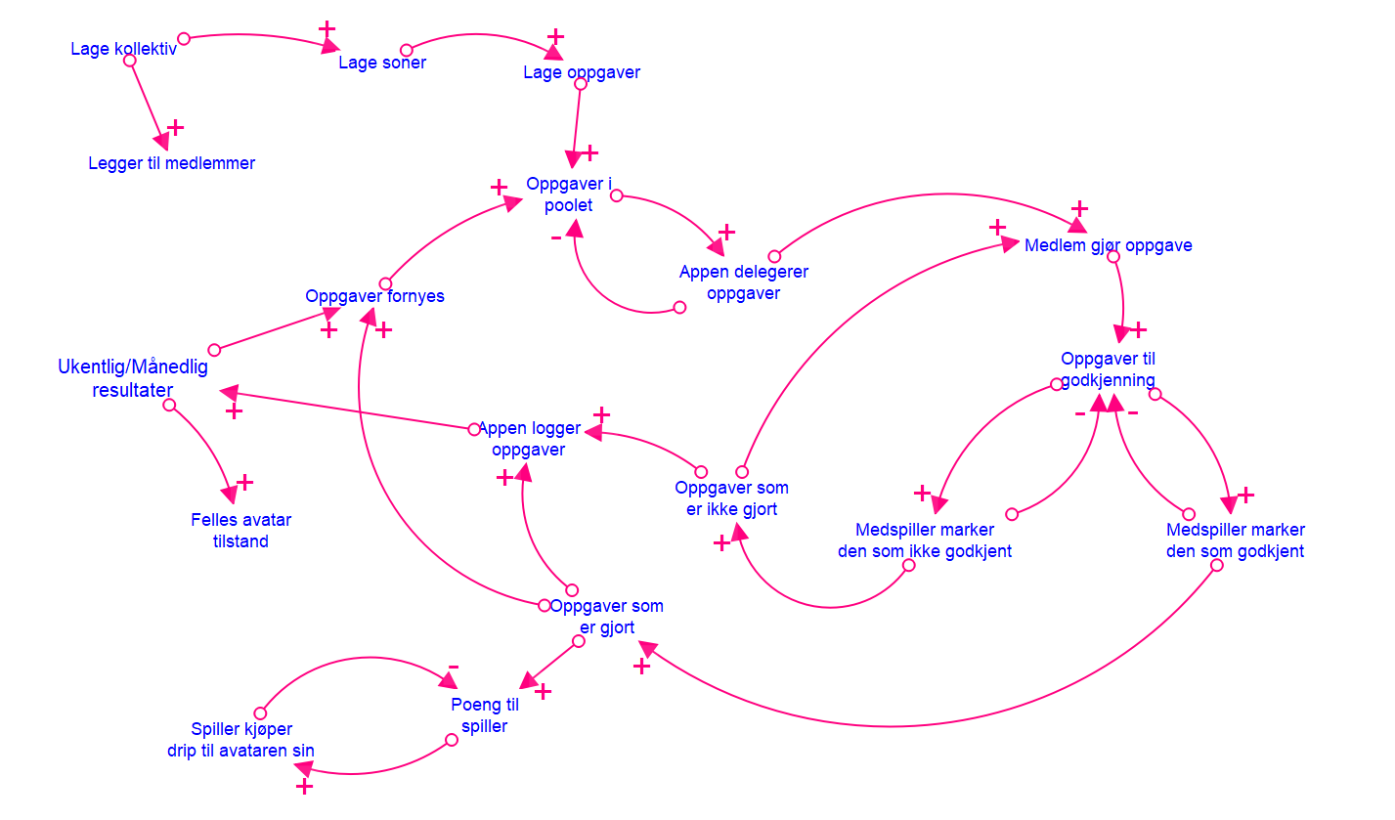
Spillifisering CLD

Slide 10
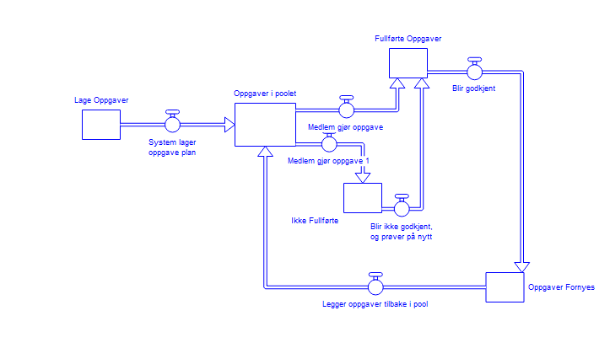
Spillifisering Flow

